Slide 1

INTERN
Fra naboer til
forretningspartnere
Forslag til internt B2B-community for kunnskaps- og gründerhuset på Skårersletta 65
JEG TRENGER
JEG TILBYR
Lius · Lørenskog · August 2026

Slide 2
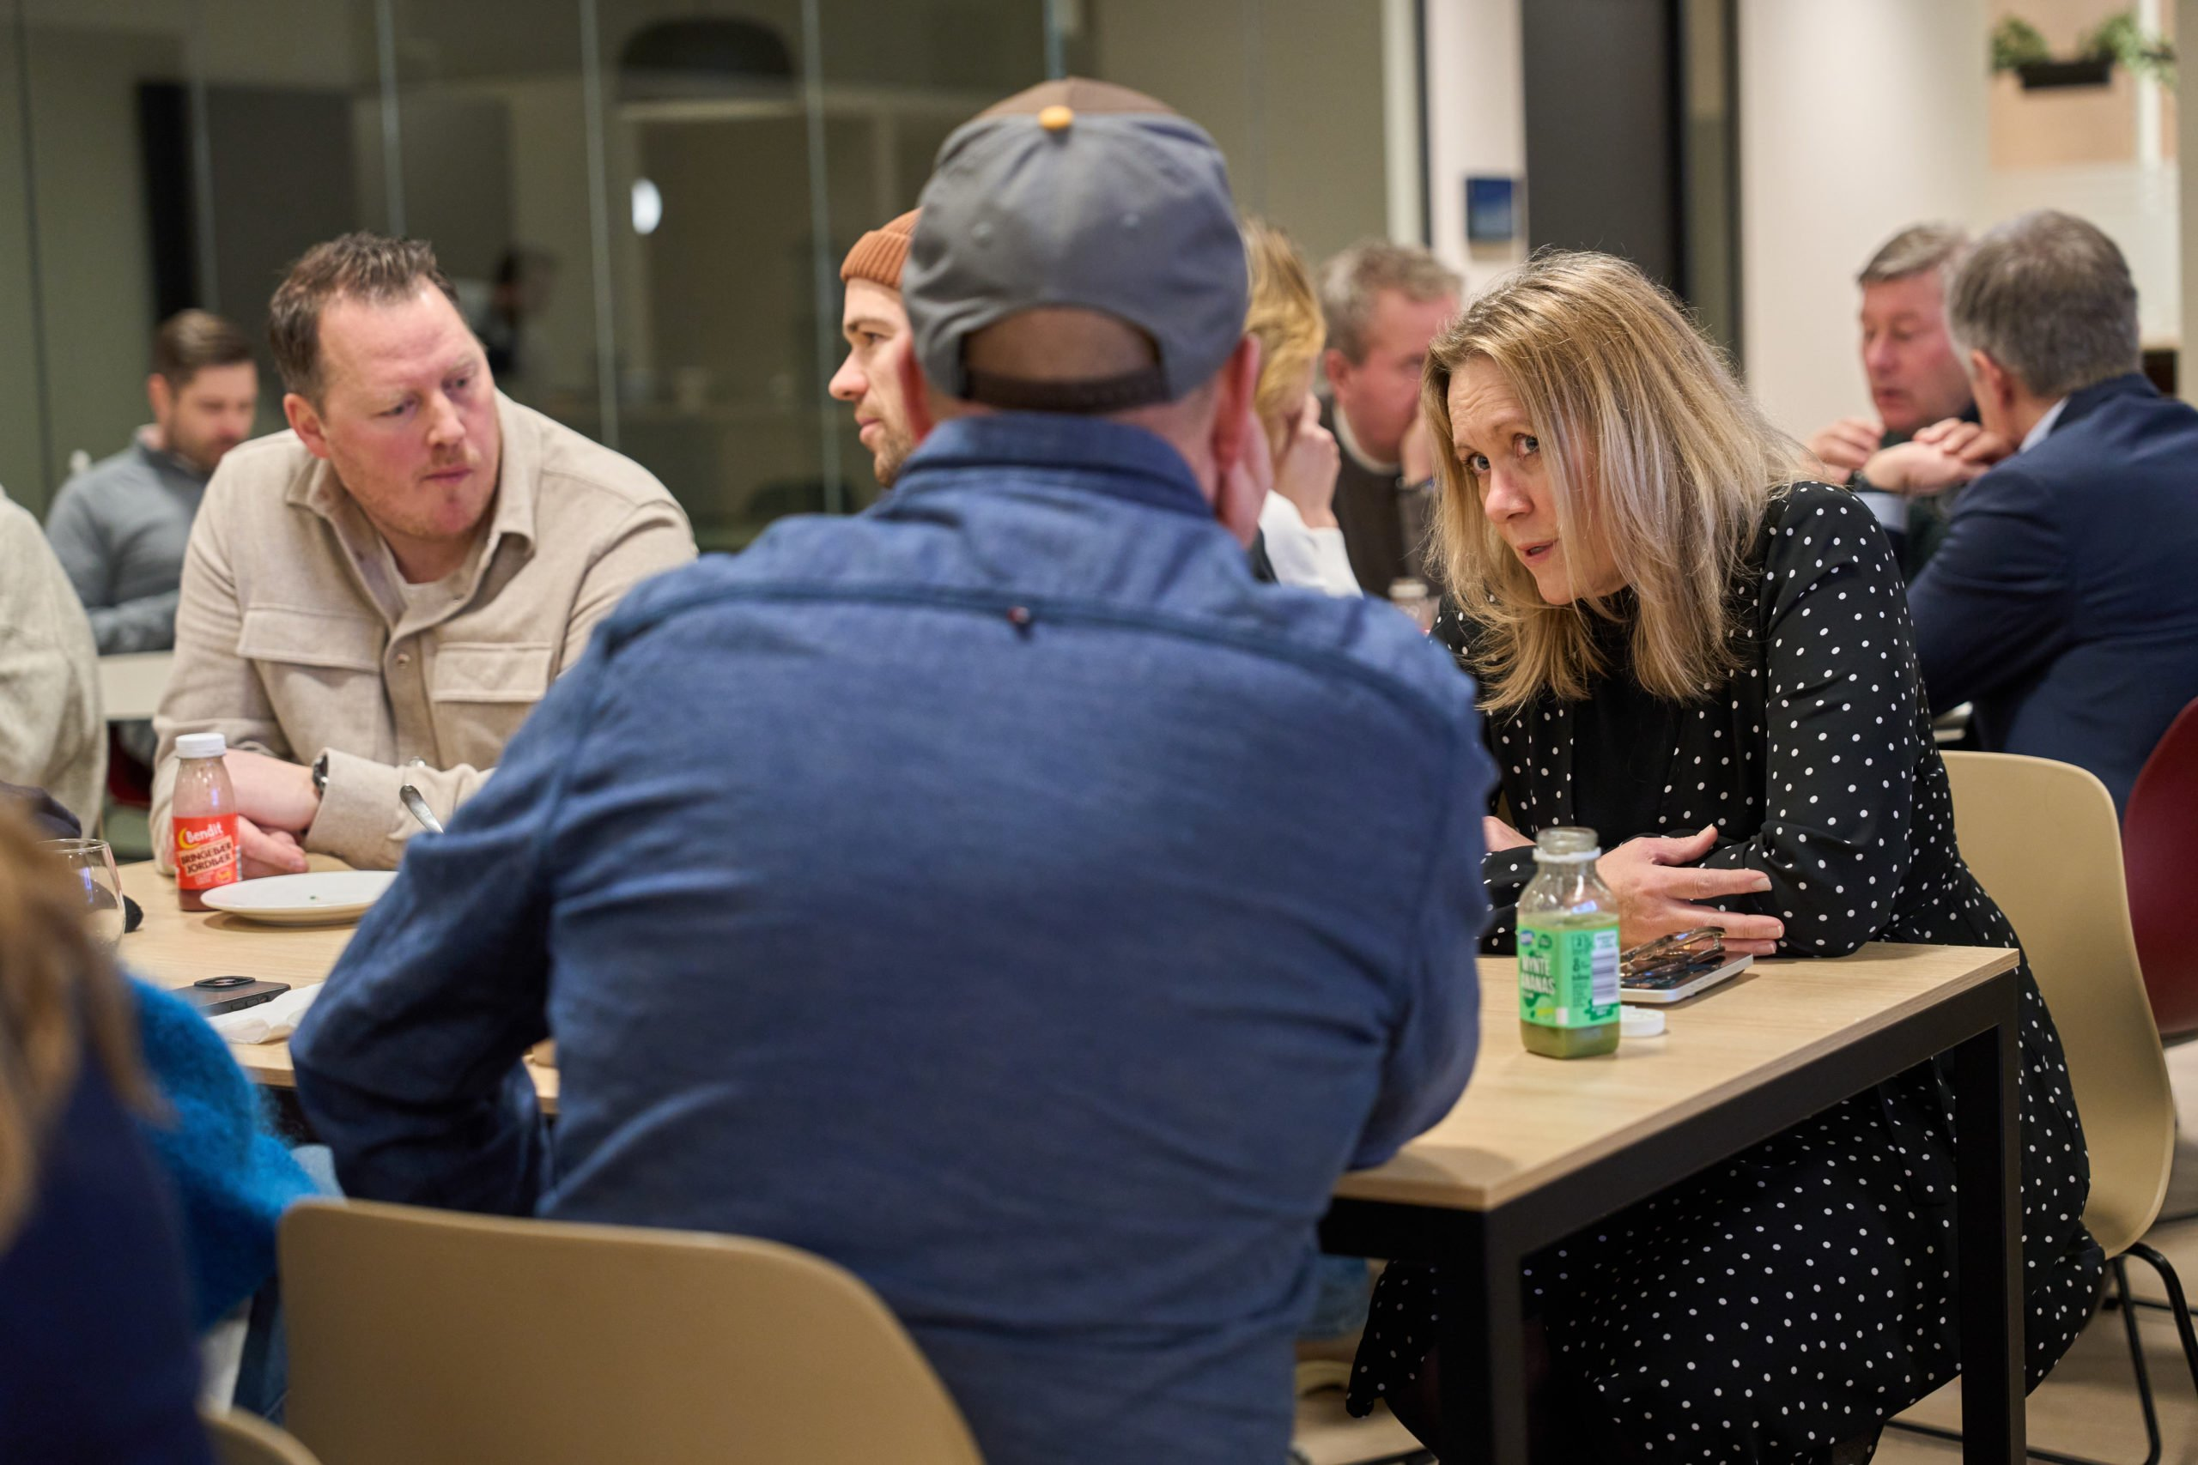



Fysisk nærhet skaper ikke samarbeid av seg selv
1 700 m² fylles nå av bank, advokater, regnskap, IT, kommunikasjon og gründere. Verdien ligger i koblingene mellom dem - og de oppstår ikke automatisk.
Naboene er ukjente
Folk hilser i kaffekøen, men vet ikke hva bedriften to pulter unna faktisk leverer - eller trenger.
Behov og kapasitet er usynlige
Kjøpsbehov, ledig kapasitet og prosjekter går i dag til eksterne leverandører - uten at huset får sjansen.
Fellesskap krever fasilitering
Forskning på coworking viser at aktiv fasilitering, introduksjoner og kuratering er det som faktisk utløser samarbeid.
Lius Intern · 2

Slide 3
Et aktivt fasilitert miljø flytter tall
44 %
1 av 4
16
av medlemmene hadde arbeidet på felles prosjekter med andre medlemmer
ble engasjert eller ansatt av et annet medlem i løpet av ett år
coworking-lokasjoner i en 2025-studie peker på community-manageren som nøkkelen til tilhørighet
Kilder: Impact Hub-undersøkelse med 2 336 medlemmer fra 76 lokasjoner; coworking-studie publisert 2025. Tallene gjelder aktivt fasiliterte nettverk og kan ikke overføres direkte - men de viser potensialet.
Lius Intern · 3

Slide 4




Lius Intern: et handlingsorientert B2B-lag
Ikke enda et sosialt nettverk med en tom feed - et system strukturert rundt hva bedriftene trenger akkurat nå.
Profiler med intensjon
Behov & tilbud
Hver bedrift sier hva de leverer, kjøper, trenger nå og hvem de ser etter - ikke bare hvem de er.
Strukturerte behov med frist, budsjett og kompetanse - kjernen som gjør presis matching mulig.
Varme introduksjoner
Community-manager i førersetet
Systemet foreslår, community-manageren kvalitetssikrer, begge parter godkjenner. Ingen kalde salgsmeldinger.
Programvaren erstatter ikke fasilitatoren - den gjør henne mange ganger mer effektiv.
Booking, adgang og fakturering finnes allerede - Lius Intern integreres, det konkurrerer ikke.
Lius Intern · 4

Slide 5
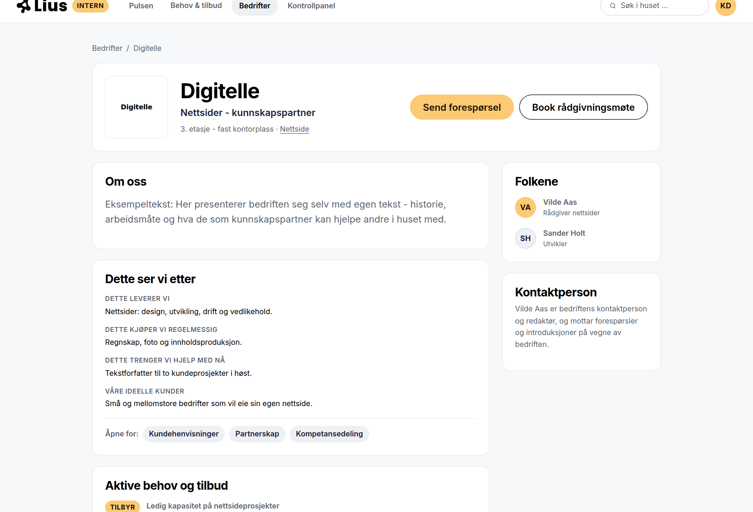
Bedriftsprofiler som sier hva dere ser etter
Dette leverer vi - tjenester og produkter, med medlemsfordeler
Dette kjøper vi regelmessig - så leverandører i huset finner dere
Dette trenger vi hjelp med nå - alltid oppdatert, alltid handlingsrettet
Våre ideelle kunder - gjør henvisninger fra naboene treffsikre
Åpne for - henvisninger, partnerskap, investering, rekruttering
Hver bedrift har en navngitt kontaktperson som mottar forespørsler og introduksjoner - og holder profilen levende.
Fra prototypen: bedriftsprofil med «Dette ser vi etter»
Lius Intern · 5

Slide 6
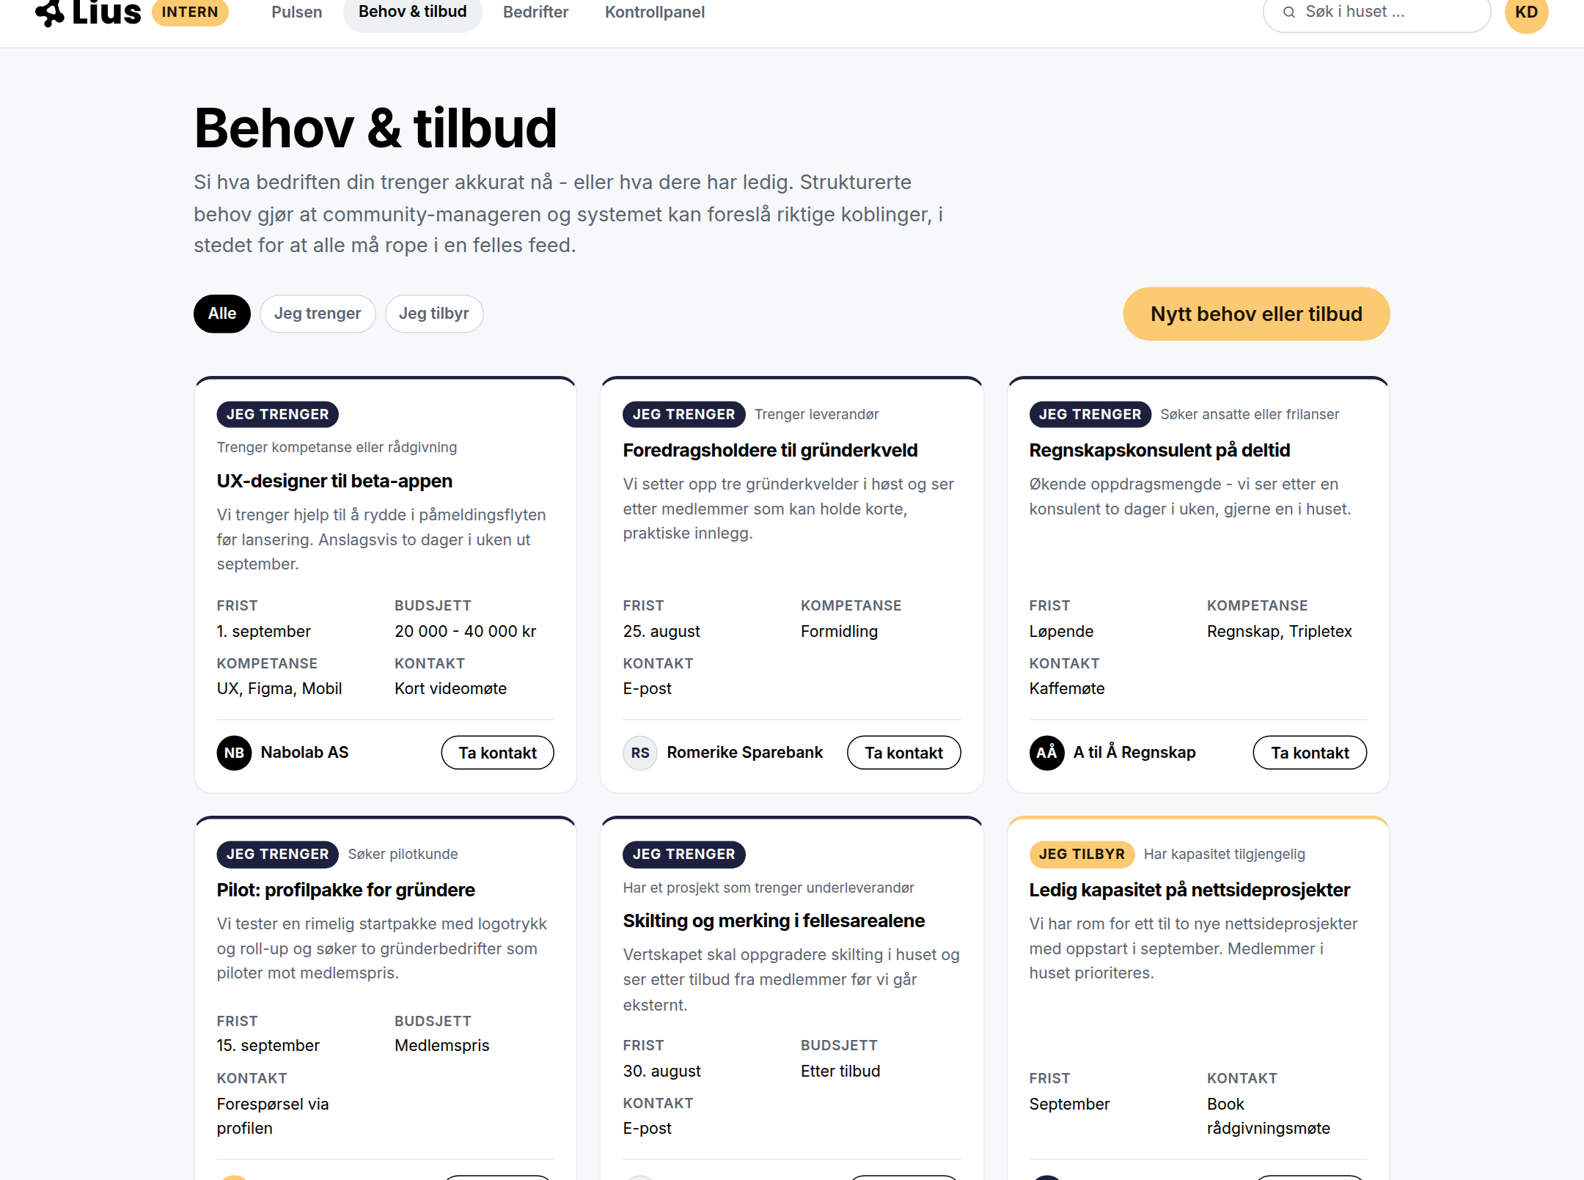
Kjernen: «Jeg trenger» og «Jeg tilbyr»
JEG TRENGER
JEG TILBYR
Leverandør søkes, kapasitet ledig, pilotkunde ønskes, utstyr til utlån - alt publiseres som strukturerte kort med:
Frist - når må det skje
Budsjettområde - forventningsstyring fra start
Kompetanse og bransje - grunnlaget for matching
Ønsket kontaktform - kaffemøte, e-post eller booket møte
Dermed kan systemet matche langt mer presist enn en generell feed noensinne kan.
Fra prototypen: strukturerte behov og tilbud
Lius Intern · 6

Slide 7
Varme introduksjoner - ikke kalde salgsmeldinger
1
Systemet oppdager en mulig match
2
Community-manageren vurderer
3
Begge parter får en begrunnelse
behov møter tilbud, intensjon møter intensjon
et menneske kvalitetssikrer relevansen
kort forklaring på hvorfor dere bør møtes
4
Begge godkjenner
5
Kort møte bookes direkte
6
Enkel oppfølging etterpå
ingen blir kontaktet uten å ha sagt ja
terskelen er et kvarter, ikke et pitch-møte
ble det noe? Læringen går tilbake til systemet
Fremhevet: menneskelig kuratering er forskjellen på en introduksjon og enda en uønsket e-post.
Lius Intern · 7

Slide 8


Lettvekts oppfølging - ikke et CRM
Én enkel statuskjede per introduksjon. Partene velger selv hvor mye de deler.
Introduksjon
foreslått
Introduksjon
akseptert
Møte
avtalt
Mulighet
identifisert
Tilbud
sendt
Samarbeid
startet
Avtale
inngått
Frivillig for partene
Aggregert innsikt til vertskap og gårdeier
Statusen oppdateres med to klikk - og bare så langt partene selv ønsker å dele.
Antall introduksjoner, møter og avtaler - aldri innsyn i konfidensielle salgsdetaljer.
Dokumenterer verdien av huset - uten å bli et rapporteringsregime.
Lius Intern · 8

Slide 9
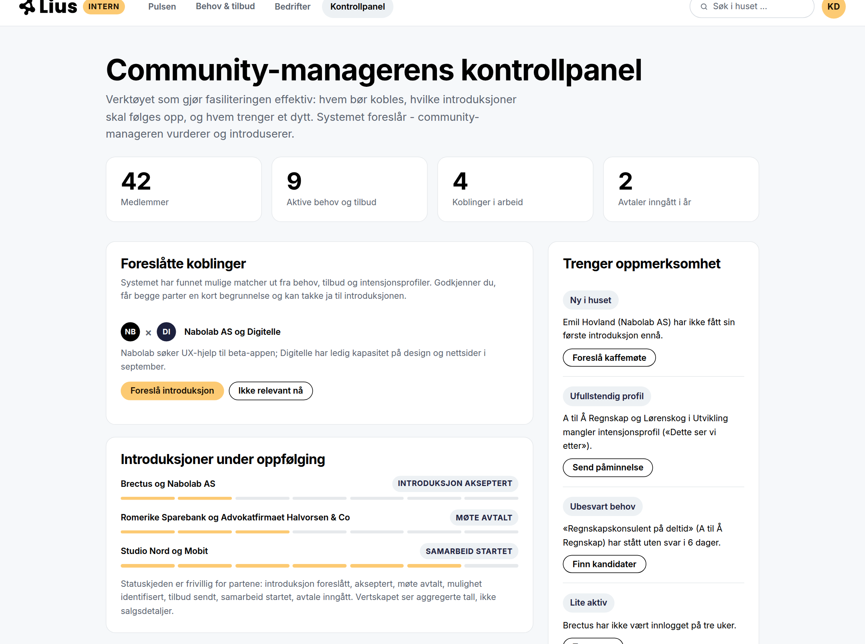
Community-managerens kontrollpanel
Fasilitatoren er den viktigste enkeltfaktoren for at fellesskapet lever. Kontrollpanelet samler alt hun trenger:
Foreslåtte koblinger - med begrunnelse, klare til å sendes ut
Introduksjoner under oppfølging - statuskjeden viser hvor det stopper
Trenger oppmerksomhet - nye uten introduksjon, ubesvarte behov, ufullstendige profiler, stille medlemmer
Historier å dele - samarbeid som beviser husets verdi
Programvaren erstatter ikke community-manageren. Den gjør henne mange ganger mer effektiv.
Fra prototypen: koblinger, statuskjeder og oppmerksomhetsliste
Lius Intern · 9

Slide 10
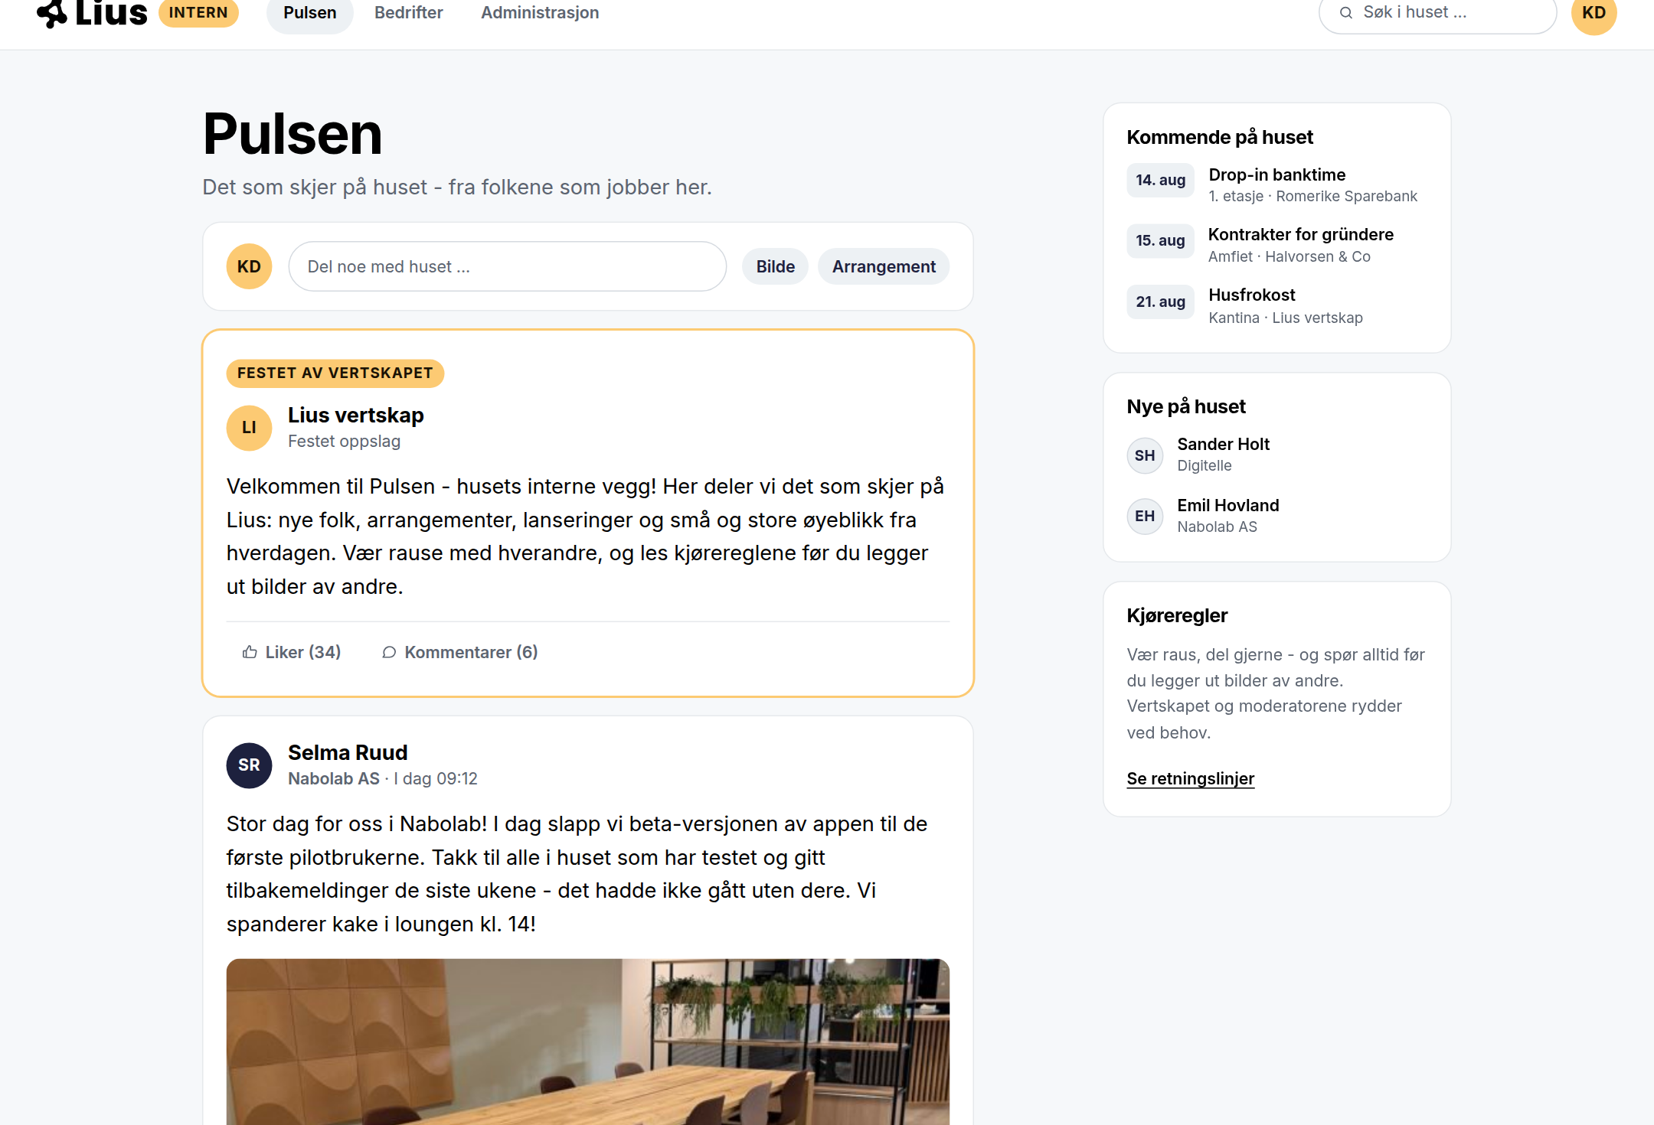




Forretning bygger nettverket - samhold gjør det varig
Arrangementer koblet til behov
Speed networking med forhåndsmatching, member showcase, problemløsningslunsjer - og forslag til hvem du bør møte.
Kaffematcher og buddyordning
Månedlige tilfeldige møter på tvers, og en fadder til alle nye - ingen skal spise lunsj alene første uken.
Feiring og takk
Nyansettelser, kontrakter og lanseringer feires på Pulsen - og medlemmer kan fremheve hverandre.
Deling av utstyr og kompetanse
Fra prototypen: Pulsen - husets interne vegg
Spørsmål til fellesskapet, utlån av ressurser og faggrupper senker terskelen for å be om hjelp.
Lius Intern · 10

Slide 11


Vi måler verdi - ikke innlogginger og likes
Forretningsverdi
Samhold
Verdi for operatøren
Relevante matcher og aksepterte introduksjoner
Gjennomførte møter og identifiserte muligheter
Avtaler, henvisninger og rapportert omsetning
Tid fra innflytting til første forretningskontakt
Kontakt på tvers av bedriftene
Tid til nye medlemmers første introduksjon
Deltakelse på faglige og sosiale aktiviteter
Opplevd tilhørighet via korte pulsmålinger
Fornyelsesgrad og frafall
Bruk av lokaler og arrangementer
Medlemstilfredshet
Hvilke medlemstyper som skaper mest verdi for hverandre
Lius Intern · 11

Slide 12
Veien dit: liten MVP, tett utrulling
Første versjon
Utrulling
Bedrifts- og personprofiler med intensjon
1
Forankring · 2 uker
Søkbar kompetanse- og medlemskatalog
prototypen valideres med 3-5 leietakere
«Jeg trenger / jeg tilbyr» med matchforslag
Godkjente introduksjoner og enkel møtebooking
2
Pilot · 4-6 uker
Arrangementer med deltaker- og matchforslag
fem bedrifter fyller profilene, første introduksjoner
Community-managerens kontrollpanel
3
Lansering · 2 uker
Ukentlig oppsummering på e-post eller Teams
alle leietakere inviteres, onboarding på husfrokost
Responsiv webapp/PWA - ikke egen mobilapp. Integreres med OfficeRnD, Nexudus eller andre driftssystemer i stedet for å erstatte dem.
4
Drift · løpende
ukentlige oppslag, kaffematcher, halvårlig profilsjekk
Lius Intern · 12

Slide 13
Neste steg
1
2
3
Se demoen
Valider med leietakerne
Pilot i høst
Prototypen er klikkbar og bygget i Lius’ eget design - profiler, behov & tilbud og kontrollpanelet.
Tre til fem bedrifter: Hvilke introduksjoner, samarbeid og kjøpsbehov blir oversett i dag?
Fem bedrifter, en community-manager i førersetet, og de første varme introduksjonene.
post@lius.no · +47 934 99 014 · lius.no
Fullt forslag: docs/forslag-b2b-community-os.md · Klikkbar prototype: /intern/

